Slide 1
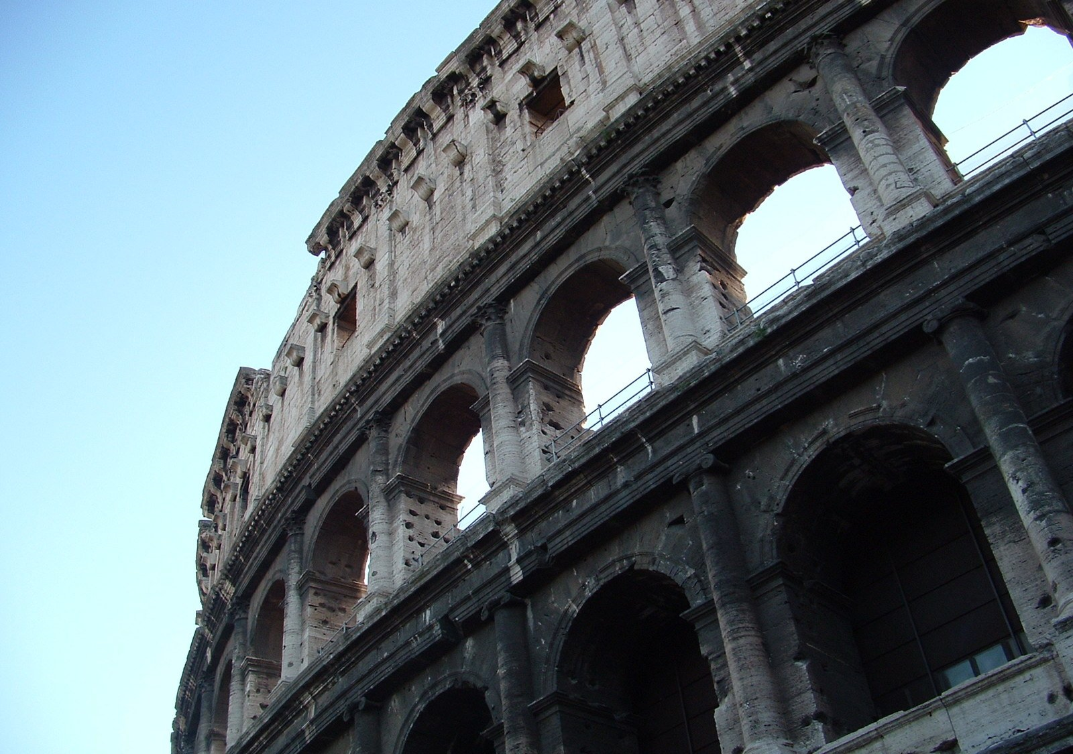
de Romeinen brief
studie 13
23 januari 2022 Rotterdam

Slide 2
Romeinen 6
1 Wat zullen wij dan zeggen?
Zullen wij blijven in de zonde, opdat de genade toeneemt?
2 Moge het niet gebeuren!
Hoe zullen wij, die stierven aan de zonde, nog in haar leven?
3 Of zijn jullie onwetend, dat zovelen
als wij worden gedoopt tot in Christus Jezus,
wij tot in zijn dood worden gedoopt?
4 Wij werden dan samen met Hem begraven door de doop tot in de dood,
opdat, net zoals Christus opgewekt werd uit de doden
door de heerlijkheid van de Vader,
zó ook wíj in nieuwheid van leven zouden wandelen.
5 Want indien wij samen één plant zijn geworden in de gelijkenis van zijn dood, dan zullen wij het ook zijn in zijn opstanding.

Slide 3
Romeinen 6
6 Dit wetende, dat onze oude mens meegekruisigd werd,
opdat het lichaam van de zonde te niet gedaan zal worden,
en wij geen slaaf meer voor de zonde zouden zijn.
7 Want wie sterft is gerechtvaardigd van de zonde.
8 Indien wij samen met Christus stierven,
dan geloven wij, dat wij ook samen met Hem zullen leven,
9 wetende, dat Christus, die opgewekt wordt uit de doden, niet meer sterft:
de dood is geen heer meer van Hem.
10 Want dat Hij stierf voor de zonde, stierf Hij eens voor altijd;
maar wat zijn leven betreft, leeft Hij voor God.

Slide 4
Romeinen 6
11 Zó ook jullie, reken jezelf doden te zijn voor de zonde,
maar levenden voor God in Christus Jezus, onze Heer.
gebaseerd op historische feiten => wij zouden weten en zo rekenen
Hij stierf, wij stierven met Hem
Hij werd opgewekt en leeft, wij leven met Hem
dood voor de zonde => zonde negeren

Slide 5
Romeinen 6
12 Laat dan de zonde niet heersen in jullie sterfelijk lichaam,
om aan haar begeerten te gehoorzamen.
weliswaar (nog) in een sterfelijk lichaam
maar God rekent ons als opgewekt met Christus
levend voor God!
wij wachten de opstanding niet af, maar leven er nu al uit

Slide 6
Romeinen 6
13 Presenteer ook niet jullie leden als
wapens van de onrechtvaardigheid voor de zonde,
maar presenteer jezelf aan de God, als levenden uit de doden,
en jullie leden als wapens van de rechtvaardigheid voor de God.
wapens => werktuig, instrument
veronderstelt strijd
in dit sterfelijke lichaam is de zonde er nog
dat voelen we nog, maar we rekenen anders

Slide 7
Romeinen 6
13 Presenteer ook niet jullie leden als
wapens van de onrechtvaardigheid voor de zonde,
maar presenteer jezelf aan de God, als levenden uit de doden,
en jullie leden als wapens van de rechtvaardigheid voor de God.
horen, zien, denken, wandelen, enz.
stellen in dienst van de rechtvaardigheid

Slide 8
Romeinen 6
13 Presenteer ook niet jullie leden als
wapens van de onrechtvaardigheid voor de zonde,
maar presenteer jezelf aan de God, als levenden uit de doden,
en jullie leden als wapens van de rechtvaardigheid voor de God.
Ik moedig jullie dan aan, broeders, door de barmhartigheden van God, dat jullie je lichamen presenteren als een levend, heilig en welgevallig offer voor de God: jullie logische dienst (12:1)

Slide 9
Romeinen 6
14 Want de zonde zal geen heer van jullie zijn,
want jullie zijn niet onder wet, maar onder genade.
onder de wet is de vraag: mag het wel of mag het niet?
oftewel: is het zonde, of niet?
strijden tegen de zonde…

Slide 10
Romeinen 6
15 Wat dan? Zullen wij zondigen, omdat wij niet onder wet,
maar onder genade zijn? Moge het niet gebeuren!
zondigen, omdat het mag/niet verboden is..?
vergelijk vers 1: “Zullen wij blijven in de zonde, opdat de genade toeneemt?”

Slide 11
Romeinen 6
16 Weten jullie niet, dat,
aan wie jullie jezelf presenteren als slaven tot gehoorzaamheid,
jullie slaven zijn voor wie jullie gehoorzamen,
ofwel van zonde tot in de dood,
of van gehoorzaamheid tot in rechtvaardigheid?
we zijn hoe dan ook slaven
geboren in het vlees: slaven van zonde tot in de dood
in geest: slaven van gehoorzaamheid tot in rechtvaardigheid

Slide 12
Romeinen 6
17 Maar dank aan God dat jullie slaven waren van de zonde,
maar [nu] van harte gehoorzamen
het type onderwijs, dat jullie werden overgeleverd.
wij waren zondaren (5:8) en slaven van de zonde
het type onderwijs van Paulus, is dat wij één zijn met Christus
in Christus Jezus gedoopt (:3), wandelend in nieuwheid van leven (:4), één plant met Hem (:5), enz.

Slide 13
Romeinen 6
17 Maar dank aan God dat jullie slaven waren van de zonde,
maar [nu] van harte gehoorzamen
het type onderwijs, dat jullie werden overgeleverd.
18 Vrijgemaakt echter van de zonde,
werden jullie slaaf gemaakt voor de rechtvaardigheid.
bevrijd van zonde!
… en onlosmakelijk en onveranderlijk gerechtvaardigd!

Slide 14
Romeinen 6
19 Menselijk zeg ik dit vanwege de zwakheid van jullie vlees:
Want net zoals jullie je leden presenteerden,
verslaafd aan de onreinheid en de wetteloosheid tot in de wetteloosheid,
zó presenteer nu jullie leden verslaafd aan de rechtvaardigheid tot in heiliging.
met andere woorden: met excuses voor de vergelijking

Slide 15
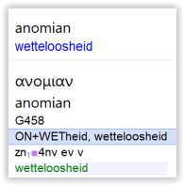
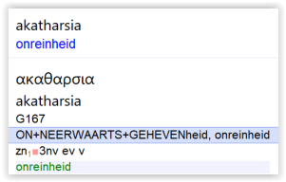
Romeinen 6
19 Menselijk zeg ik dit vanwege de zwakheid van jullie vlees:
Want net zoals jullie je leden presenteerden,
verslaafd aan de onreinheid en de wetteloosheid tot in de wetteloosheid,
zó presenteer nu jullie leden verslaafd aan de rechtvaardigheid tot in heiliging.
onreinheid = niet verheffend
wetteloosheid = zonder norm

Slide 16
Romeinen 6
19 Menselijk zeg ik dit vanwege de zwakheid van jullie vlees:
Want net zoals jullie je leden presenteerden,
verslaafd aan de onreinheid en de wetteloosheid tot in de wetteloosheid,
zó presenteer nu jullie leden verslaafd aan de rechtvaardigheid tot in heiliging.
‘verslaafd’ aan de rechtvaardigheid tot (in) heiliging:
=> onlosmakelijk en onontkoombaar
=> maar is in de praktijk volmaakte bevrijding en vrijheid!

Slide 17
Romeinen 6
20 Want toen jullie slaven waren van de zonde,
waren jullie vrij van de rechtvaardigheid.
21 Wat voor vrucht hadden jullie toen?
Dingen, waarover jullie je nu schamen; want het einde daarvan is dood.
niemand kan voor twee heren slaaf zijn… (Matth.6:24)

Slide 18
Romeinen 6
20 Want toen jullie slaven waren van de zonde,
waren jullie vrij van de rechtvaardigheid.
21 Wat voor vrucht hadden jullie toen?
Dingen, waarover jullie je nu schamen; want het einde daarvan is dood.
‘vrucht’
zonde = doelmissen
het leidt tot niets

Slide 19
Romeinen 6
22 Nu echter vrijgemaakt wordend van de zonde,
maar tot slaaf gemaakt voor de God,
hebben jullie je vrucht tot heiliging.
Maar het einde is het aeonische leven.
nú: een leven dat vrucht draagt en Hem toegewijd is (geheiligd)
maar dat is niet alles: het eind(doel) is aeonisch leven

Slide 20
Romeinen 6
23 Want de rantsoenen van de zonde zijn dood,
maar de genadegave van God is aeonisch leven in Christus Jezus, onze Heer.
de zonde gepersonifieerd als een koning die zijn onderdanen (zijn slaven) rantsoenen verstrekt voor de strijd
waar de zonde als koning heerst (5:21, 6:20) levert dat slechts de dood op

Slide 21
Romeinen 6
23 Want de rantsoenen van de zonde zijn dood,
maar de genadegave van God is aeonisch leven in Christus Jezus, onze Heer.
God geeft in Zijn genade, om niet, aeonisch leven!
In Christus, de Eersteling (1 Kor.15:20,23)

